Slide 1
イラスト講座第二回
講師: yumeneko

Slide 2
本日の予定(05/08)
キャラの作り方 【プレゼン】
イメージを集めてみよう
課題【5/15(火)迄】

Slide 3
前回の課題と今日やること
オリジナルキャラクターを各々の方法で考えました。
前回考えたキャラクター像をさらに練り込んでいき、実践していく。
自分のキャラを自慢できるようになろう

Slide 4
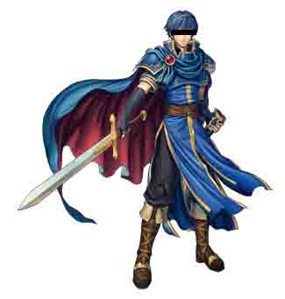
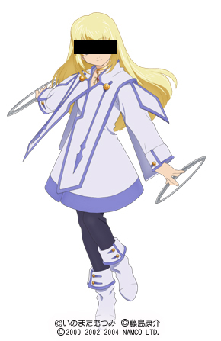
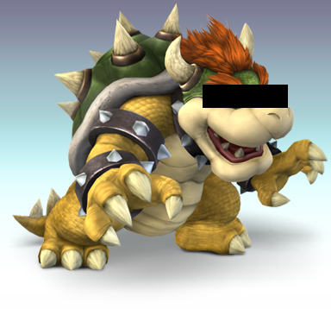
キャラの設定を掘り下げる
その１：そのキャラ、どんなキャラ？

Slide 5
キャラの立ち位置を考える
ヒーロー？ ヒロイン？ 悪役？

Slide 6
キャラの設定を掘り下げる
その２：そのキャラ、どんな生活してるの？
・普段は小さな村で友達と学生生活を送っている
・神子としての修行を積んでいる
・↑宗教学を学んでいる
・叔父と叔母と共に暮らしている。
・一日・一ヶ月・一年のスケジュールを考えてみるのも良い。
・できるだけ細かく考えてみよう

Slide 7
キャラの設定を掘り下げる
その３：キャラクターの設定を考える
・年齢、性別、職業、性格、好き嫌い
・一人称、趣味、特技、
・能力、家族構成、友人関係
・とにかく色々なキャラクター設定を考えよう。

Slide 8
キャラの設定を掘り下げる
その４：キャラクターの魅力を引き出す要素
・ぼくの考えた最高のキャラクター↓
・ファンタジー世界（魔界）出身
・男(16)
・名家出身・身なりが良い
・身長190cm
・成績優秀・スポーツ万能・頭脳明晰
・魔界最高の能力を持っている
・時を止める力を秘めている
・しかし性格が良くて誰にでも好かれる

Slide 9
そんなやつがいてたまるかい！

Slide 10
キャラの設定を掘り下げる
その４：キャラクターの魅力を引き出す要素
・悪の大王クッパ
・ピーチ姫をさらっている
・すごくつよい
・俺様志向
・しかし他作品だと・・・
・マリオに協力することもある！
→ツンデレ？
・悪役だけれども、どこか憎めない！
どこか
愛嬌のあるキャラクターとなっています。

Slide 11
キャラの設定を掘り下げる
その４：キャラクターの魅力を引き出す要素（改訂）
・ぼくの考えた最高のキャラクター（改訂）↓
・ファンタジー世界（魔界）出身
・男(16)
・名家出身・身なりが良い
・身長190cm
・成績優秀・スポーツ万能・頭脳明晰 → 実は運動オンチ
・魔界最高の能力を持っている
・時を止める力を秘めている
・しかし性格が良くて誰にでも好かれる → 性格が悪く、人を見下す
・負けず嫌い・大口をすぐ叩く
・ここぞという場所ではとてもカッコイイ

Slide 12
キャラの設定を掘り下げる
その３：戻ってもう一度！
・ファンタジー世界（魔界）出身
・男(16)
・名家出身・身なりが良い
・身長190cm
・成績優秀・スポーツ万能・頭脳明晰 → 実は運動オンチ
・魔界最高の能力を持っている
・時を止める力を秘めている
・しかし性格が良くて誰にでも好かれる → 性格が悪く、人を見下す
・負けず嫌い・大口をすぐ叩く
・ここぞという場所ではとてもカッコイイ
・主人公キャラではなく、主人公とは仲が悪い
・リーダー(委員長？)であるが、あまり下から好かれていない
・友達は少ないが、動物は好き
・家のメイドには心を寄せられているが、気づいていない（鈍感）

Slide 13
キャラの設定を掘り下げる
その5：キャラクターの設定から容姿を考える
・設定が終わったら容姿を考えます。
・名家出身 →中世の貴族に近い服装？ 装飾が多い。髪とかブロンド
・運動オンチ →なんか凄い動きづらい服装っぽい。厚着。
・性格がキツい →細い目の切れ目…とか？ かわいくない。
・魔界最高の能力 →普通の人には使えない武器持ってるんじゃないかね
・ファンタジー世界 →杖とか、剣とか？ 鎧やローブも。
・リーダー（委員長？） →紋章や腕章。 →その出処はどこだよ！
・動物好き →使い魔とかいるのかな？ →使い魔の設定もいる！

Slide 14
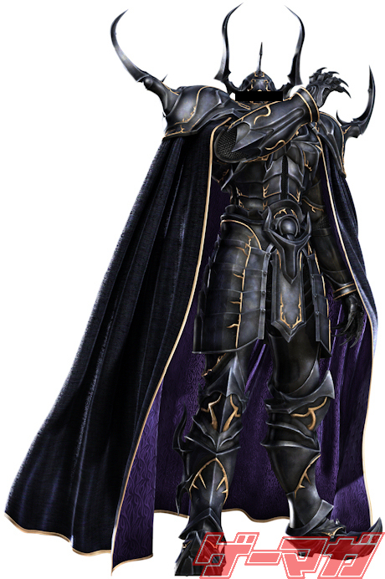
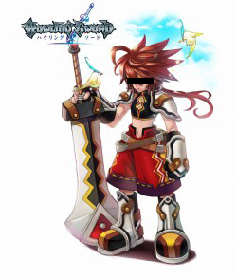
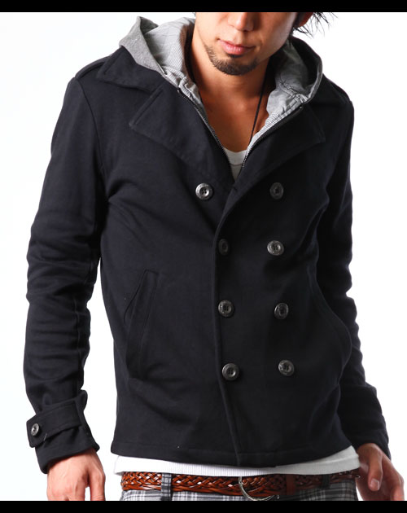
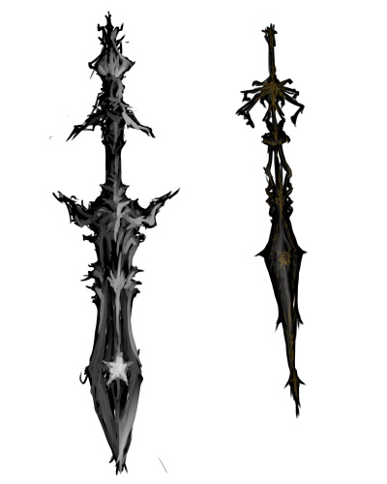
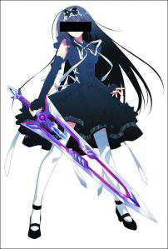
キャラの設定を掘り下げる
その5：キャラクターの設定から容姿を考える
・ぐーぐる先生に聞いて画像検索をかけて下さい。
とにかく画像、資料を集めよう！

Slide 15
課題【5/15迄】
とにかくキャラクターの設定を考え、
関連する画像を集めて下さい！
（描いた絵でもまぁおｋ）
再来週に
「自分のキャラについて」
の簡単なプレゼンをして頂きます。
その前の準備期間です！

